Slide 1

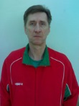
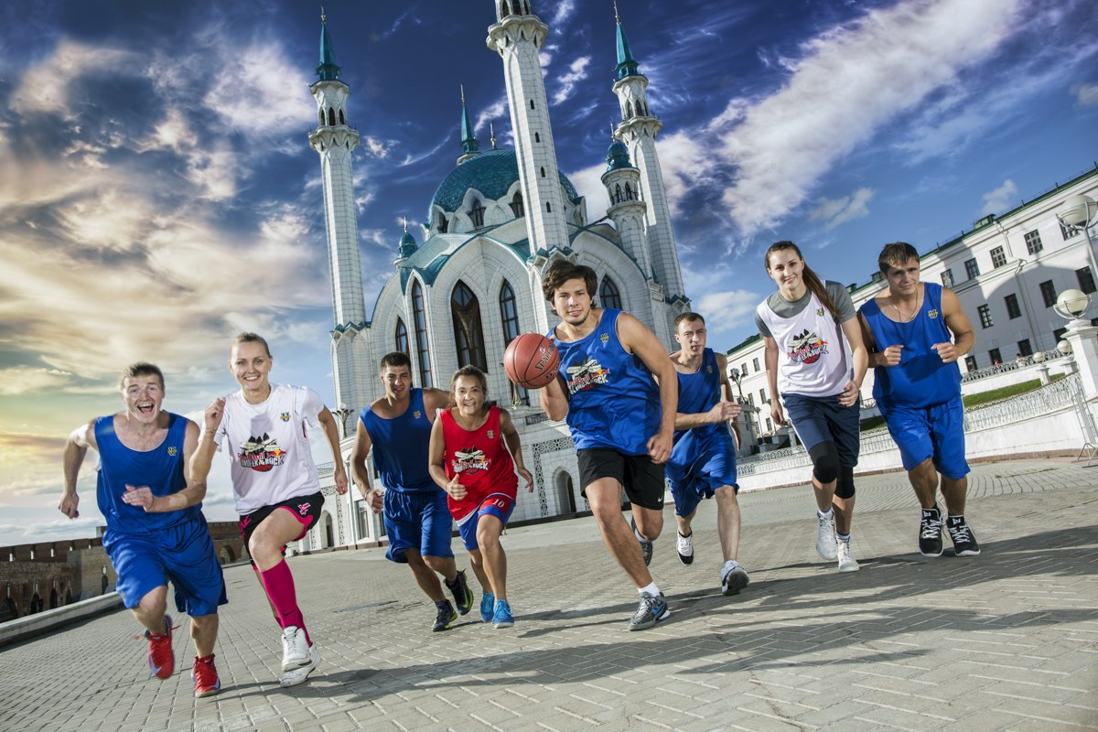
Спиридонов Андрей Юрьевич
В 1989 году закончил Казанский Государственный Педагогический институт По специальности физическое воспитание ,присвоена квалификация –учитель физической культуры. с 2000 года работает в МБОУ до «дюсш вахитовского района» г.казани старшим тренером-преподавателем отделения баскетбола.
В 2010 году присвоена первая квалификационная категория по должности «тренер».
В 2015 году аттестуется по льготе.

Slide 2
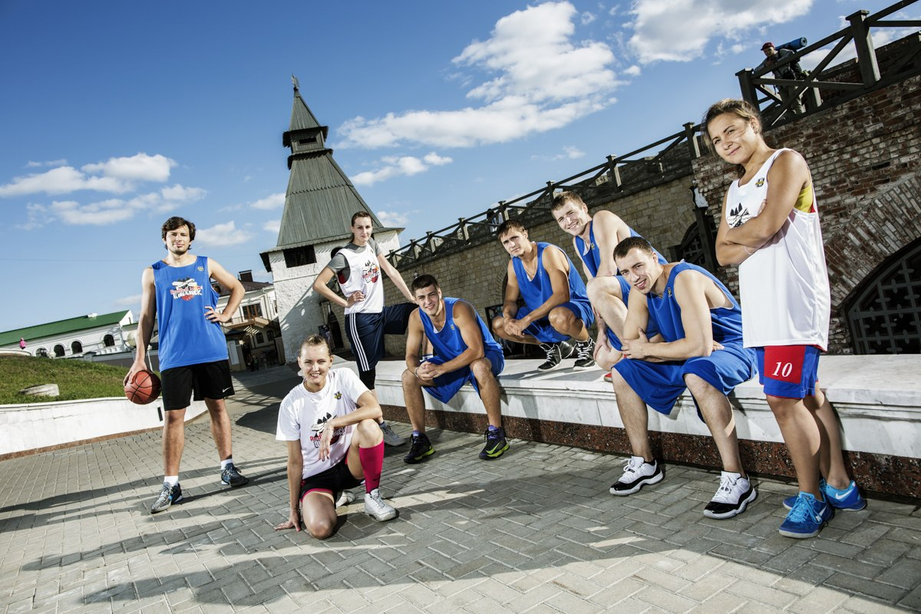
Результативность спортсменов
2010 год: Спартакиада учащихся общеобразовательных учреждений г. Казани по баскетболу ( 1 место, юноши 1996-97 г.р.) Всероссийские соревнования «Кубок МУП Метроэлектротранс, ко Дню конституции РФ» ( 1 место, юноши 1996-97 г.р.) 2011 год: VIII Спартакиада учащихся РТ по баскетболу( 2 место, юноши 1996-97 г.р.) Первенство РТ по баскетболу среди юношей 1997г.р. ( 3 место, юноши 1996-97 г.р.) Всероссийский Турнир среди юношей 1997 г.р. ( 1 место) 2012-2013 год: Всероссийский Турнир по баскетболу (1 место, г. Чебоксары) Первенство РТ и Первенство г. Казани ( 1 место, юноши 1996-97 г.р.) Зональное Первенство России (3 место, Финал Первенства России юноши 1996 г.р. ( 3 место, Горнаев Кирилл) 2014 год: Всероссийский Турнир Оранжевый Мяч по стритболу ( 1 место) Юношеские Олимпийские Игры (4 место, Горнаев Кирилл Китай) Чемпионат России среди дублирующих команд ( 3 место, Самойленко Николай)

Slide 3
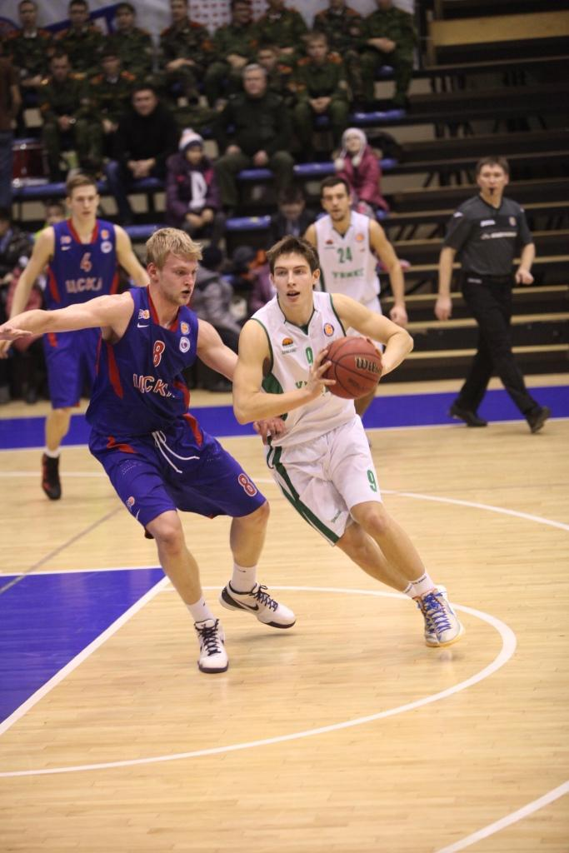
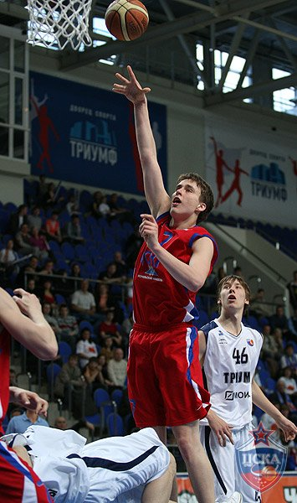
Результативность спортсменов
Федор Сорокин 1990 г.р.-игрок команды ЦСКА 2006-2012 г.г. Спиридонов Константин 1987 г.р., Хайрутдинов Дмитрий 1990 г.р. –игроки УНИКСА 2005-2012 г.г. Матеюнас Андрей 1988 г.р. –игрок команды России, участник Универсиады-2011. Незванкин Дмитрий 1993 г.р.- игрок УНИКСА 2010-2015 г.г. Горнаев Кирилл 1996 г.р.-игрок УНИКСА, член молодежной сборной команды России. Самойленко Николай 1997 г.р.-игрок команды «Зенит Санкт-Петербург»

Slide 4
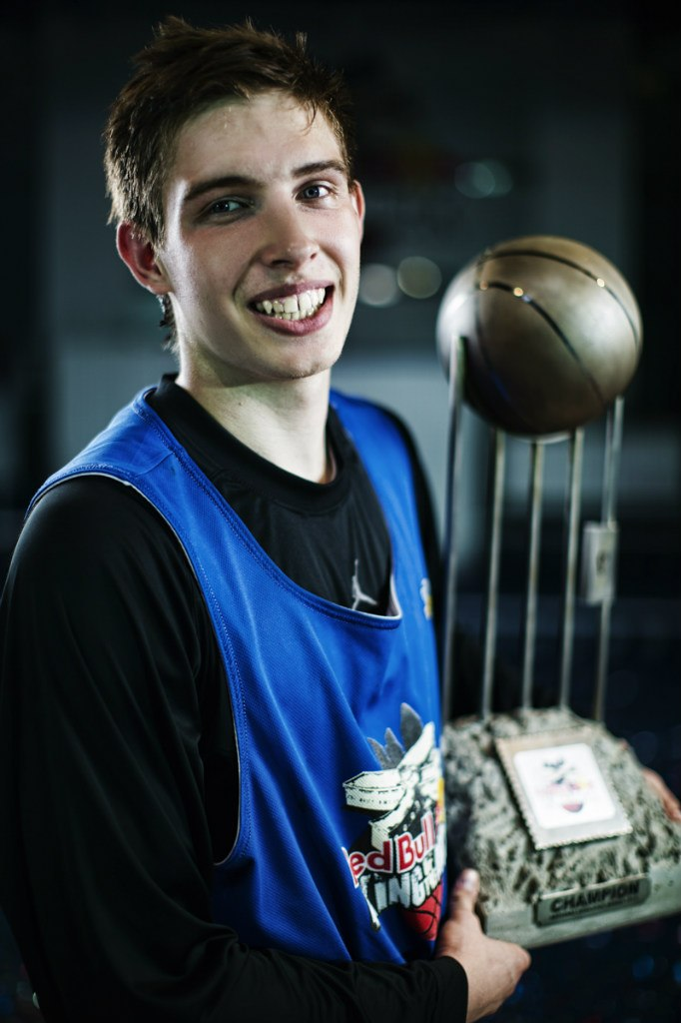
Результаты профессиональной деятельности Спиридонова А.Ю.
2010 год- присвоен почетный знак «Отличник физической культуры и спорта РТ» 2013 год-принимал активное участие в организации и проведении XXVII Всемирной Летней Универсиады-2013 2014 год-принимал активное участие в разработке «Рабочей программы по баскетболу», принятой методическим советом МБОУ ДО «ДЮСШ Вахитовского района»г.Казани. 2015 год-краткосрочное обучение в РЦФКиЮС МДМСиТ РТ по теме «Актуальные проблемы УТП в образовательных организациях, осуществляющих деятельность в области ФКиС», 108 часов. Награжден Почетной грамотой за личный вклад в развитие физической культуры и спорта в г.Казани, Благодарственной Грамотой от Федерации Баскетбола РТ.

